Slide 1

탈가람 프로젝트
품질관리
권문규 이진우 정원영
2023.06.29 ~ 2023.07.06
권문규 - https://github.com/Kwonaiyo/
https://github.com/Kwonaiyo/MES_miniproj

Slide 2
개 요
품 질 관 리
팀 소개
프로젝트 주제
프로세스 구축 이점
개발 환경
개발 산출물
주요화면 및 코딩
테스트 시나리오
Q & A
프로그램 시연 및 소감
탈가람

Slide 3
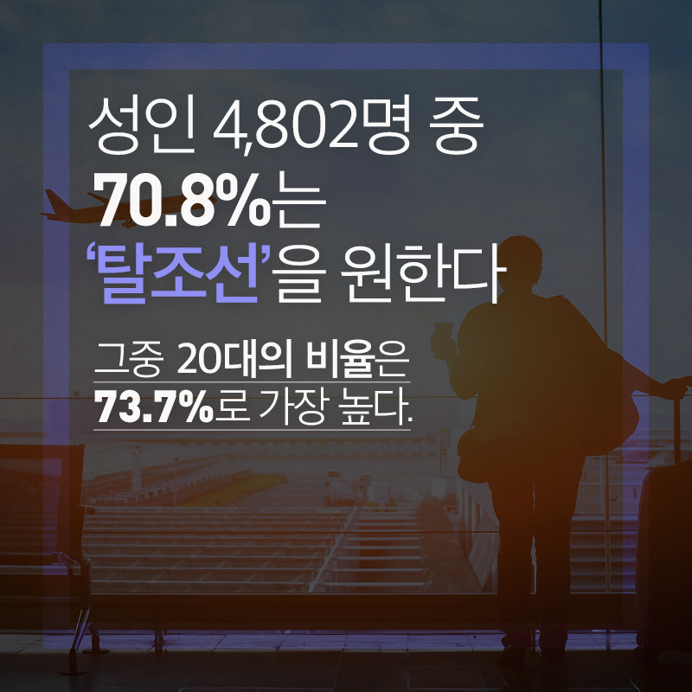
# 1
탈 가 람
소 개
탈(脫 : 벗을 탈)
+
(한)가람
한때 ‘탈조선’이라는 말이 유행한 적이 있습니다.
탈조선이란, 벗을 탈(脫) + 조선의 합성어로,
한국을 떠나 외국으로 이주한다는 의미를 가진 단어입니다.
조선 대신 한가람의 ‘가람’을 사용하여
재빨리 한가람을 벗어나 취업전선에 뛰어들겠다는
의미로 팀명을 정했습니다.
탈가람

Slide 4
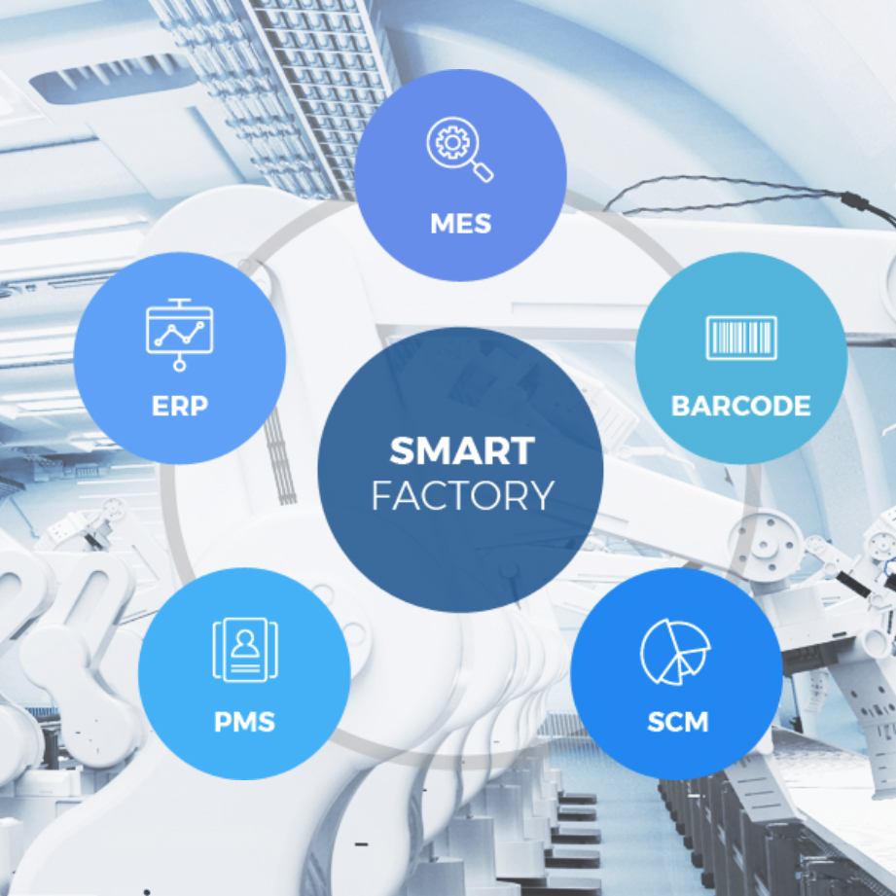
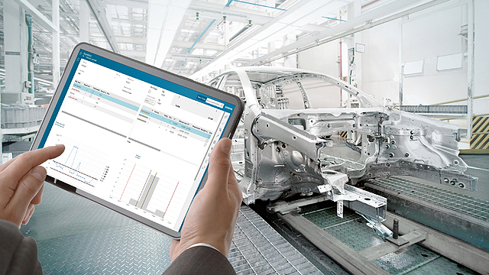
# 2
프로젝트 주제
품질 관리 (Quality Management)
• 기존에 구축된 MES 솔루션의 생산실적 등록 화면에
불량수량을 관리할 수 있는 로직 구현
• 불량 재고를 조회하고, 재검사 결과를 바탕으로
양품수량과 불량수량을 관리하는 솔루션 구현
• 재검사 항목에 대한 양품/불량 사유와 이력 관리
• 각 항목에 대한 LOT Tracking 구현

Slide 5
# 3
프로젝트 구축 이점
불량 재고(이력) 관리
양품/폐기 수량 관리
LOT Tracking
• 기존 생산실적 등록 화면에서 불량수량 입력 데이터가 누락되는 문제 해결
• 불량 수량에 대한 데이터와
사유 관리
• 양품/불량 수량에 대한 원자재 LOT Tracking 가능
불량률 조회
• 공장별 기간별 불량률
• 공장별 작업장별 불량률
• 공장별 원자재 품목별 불량률
을 확인할 수 있음
탈가람

Slide 6

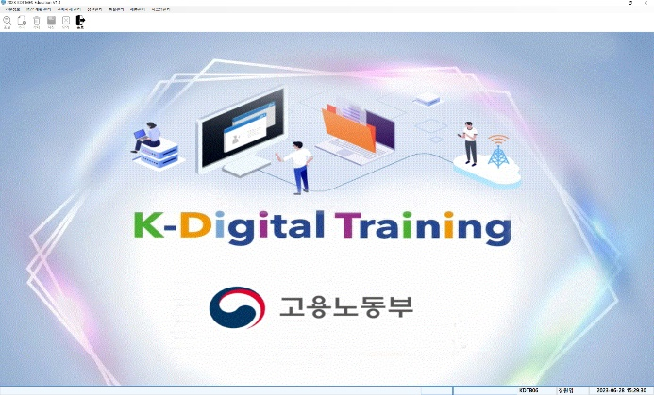



# 4
개발 환경
#1 프로그래밍 구현
#2 MES_EDU 교육용 솔루션
#3 사용 컴포넌트
#4 SQL DBMS
Microsoft Visual Studio
Community 2022
2023 KDT MES Education V1.3
Infragistics Component V11.1
Telerik Report V7.2.13.1105
Microsoft SQL Server 2019
Microsoft SQL Server Management Studio
탈가람

Slide 7

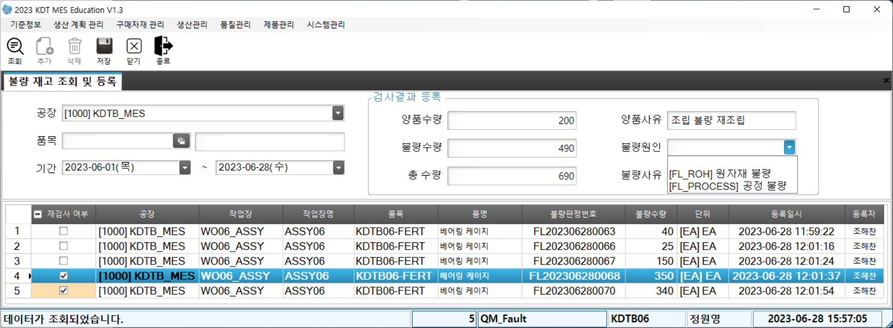

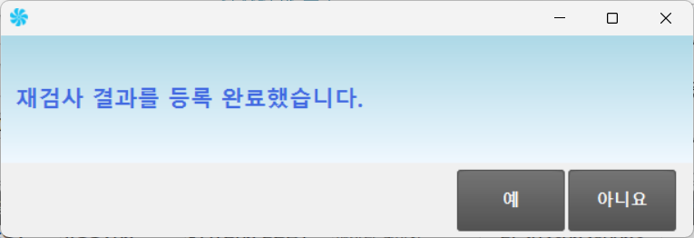
# 5
주요 화면
불량 재고 조회 및 등록 (QM_Fault)
⑤
①
④
③
②
원자재 LOT 등록 팝업 (POP_CLOT)
⑦
⑧
⑥

Slide 8
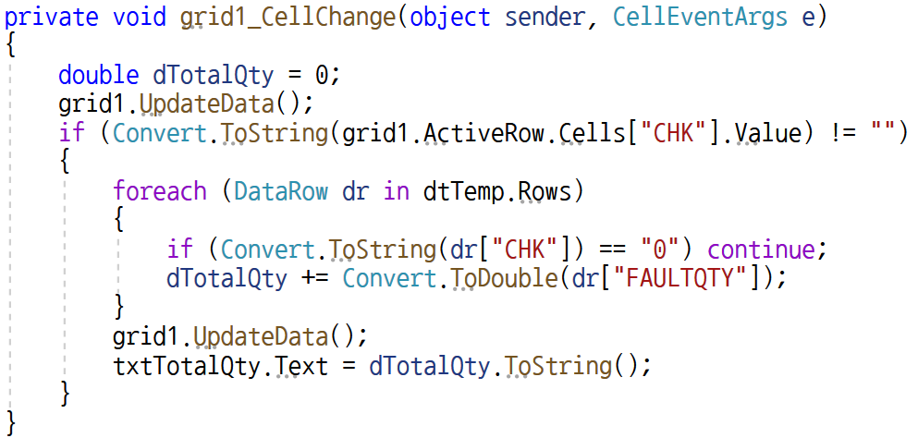
# 5
주요 화면
불량 재고 조회 및 등록 (QM_Fault)
원자재 LOT 등록 팝업 (POP_CLOT)

Slide 9
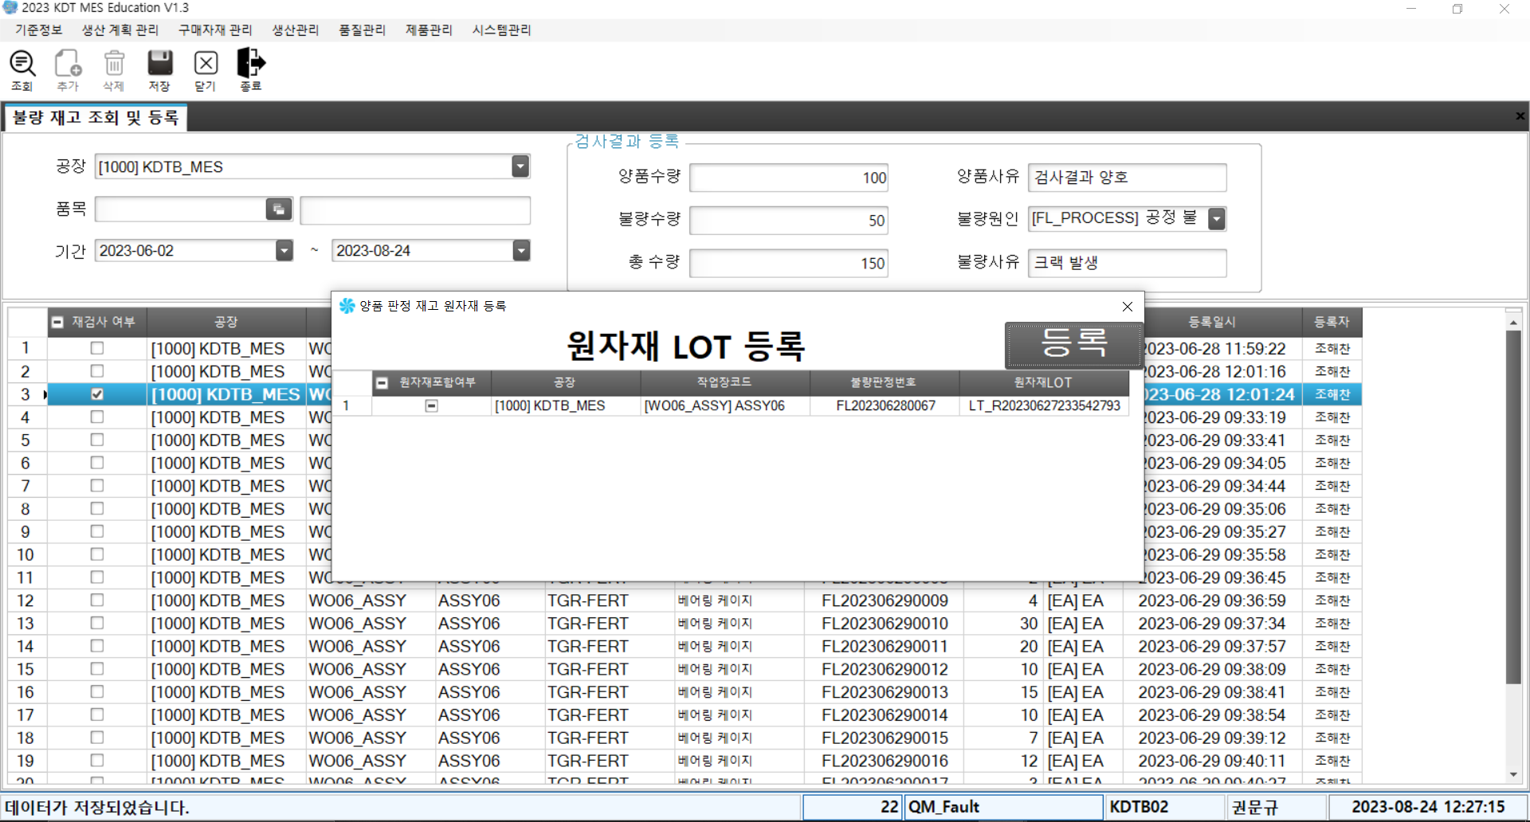
# 5
주요 화면
원자재 LOT 등록 팝업창(POP_CLOT)

Slide 10
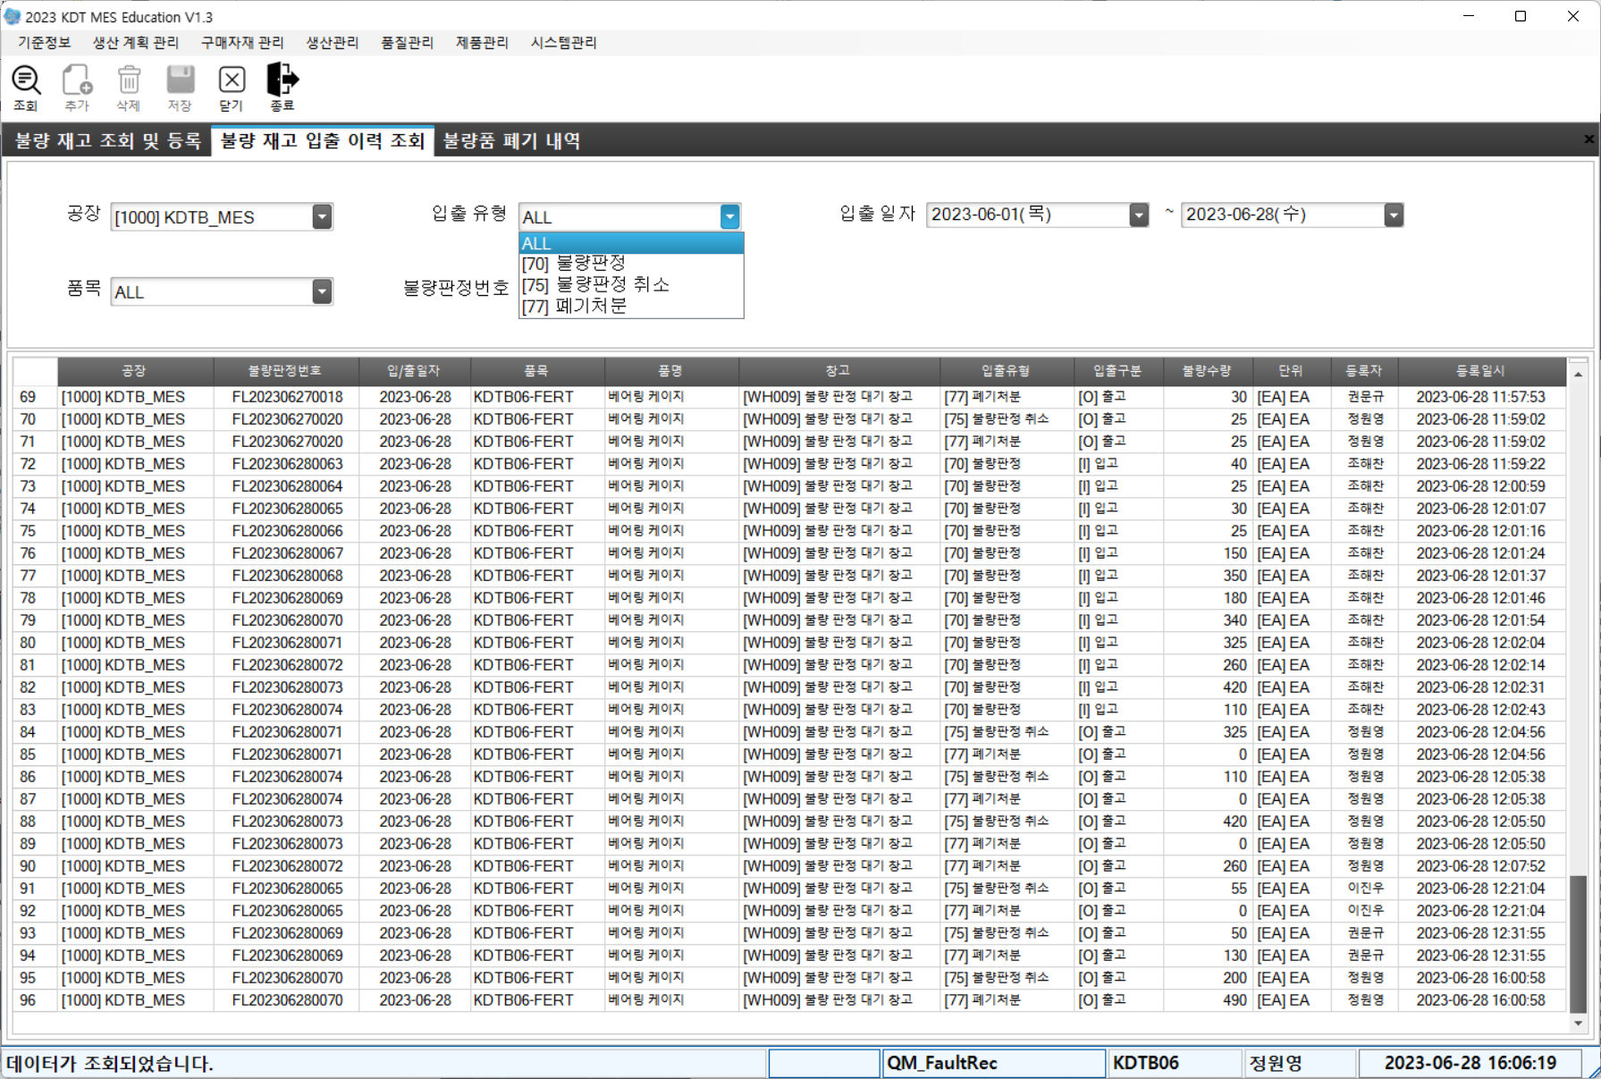
# 5
주요 화면
불량 재고 입출 이력 조회 (QM_FaultRec)

Slide 11
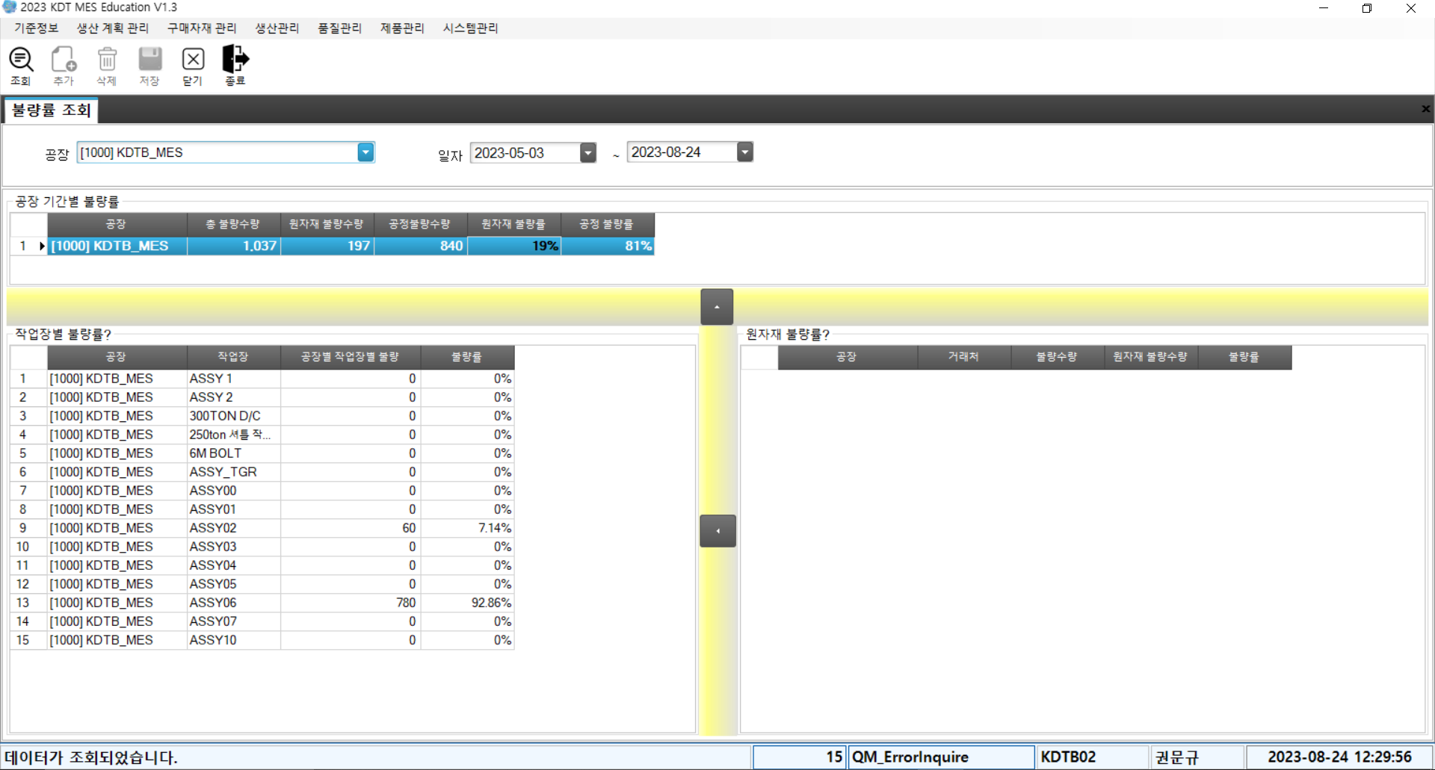
# 5
주요 화면
불량률 조회 (QM_ErrorInquire)
구현 예정!

Slide 12
# 6
테스트 시나리오
생산계획 편성 및 확정
구매 자재
발주 및
입고 관리
원자재 생산
출고 등록
생산실적
등록
불량 재고
조회 및
등록
불량 재고
입출 이력
조회
불량품 폐기 내역
조회
탈가람

Slide 13

# 7
프로젝트 과정에서 느낀점
설계를 많이 해보지 않아서, 설계서를 바탕으로 프로그램을 구현한 게 아니라 도중에 필요한 것들을 설계서에 많이 추가하면서 프로젝트를 진행했다. 뚜렷한 가이드라인 없이 작업을 진행하다 보니 코드가 조금 복잡해졌고, 그에 따라 DB에 테이블이나 어플리케이션 설계서도 더 필요하게 되어 시간도 많이 소요되었다.
설계를 꼼꼼하게 해 놓고 구현에 들어가면 작업도 편해질 뿐 아니라 시간이 많이 단축될 수 있음을 깨달았다.
특히 원자재 등록 LOT 팝업창을 만들 때, 재검사 체크한 항목들의 LOT번호들을 바탕으로 원자재의 LOT들을 읽어와서 중복된 원자재 LOT를 제거해서 화면에 나타내 주는 걸 구현하는 데 시간이 많이 걸렸다.
체크된 행들을 DataTable을 만들어서 넣어주고 정렬하기 위해서 DataView라는 클래스를 사용해서 Sort 기능을 쓰고 그걸 바탕으로 행마다 비교하면서 중복된 행들을 제거해준 후, 만들어진 데이터들을 또 데이터테이블에 담아서 팝업창에 보내줘서 해결했다.
탈가람

Slide 14
감사합니다
권문규 - https://github.com/Kwonaiyo/
https://github.com/Kwonaiyo/MES_miniproj

